Slide 1
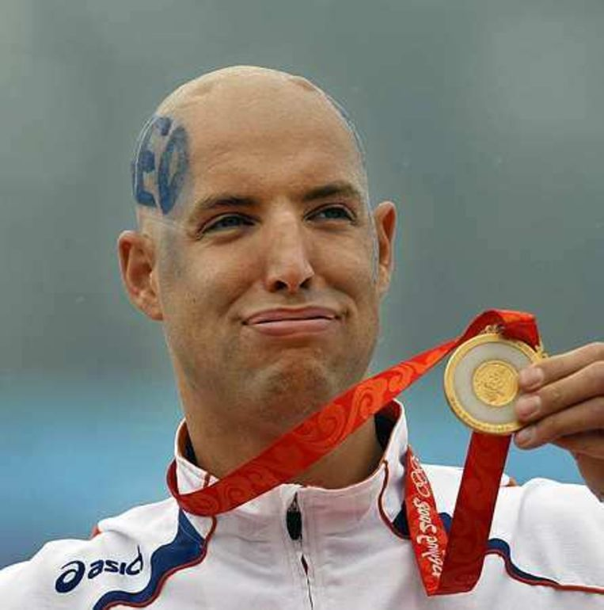

Slide 3
God is voor Jade als jade:
God is aan je toegewijd
God wil je beschermen
God wil je reinigen
God stimuleert liefde en trouw

Slide 5
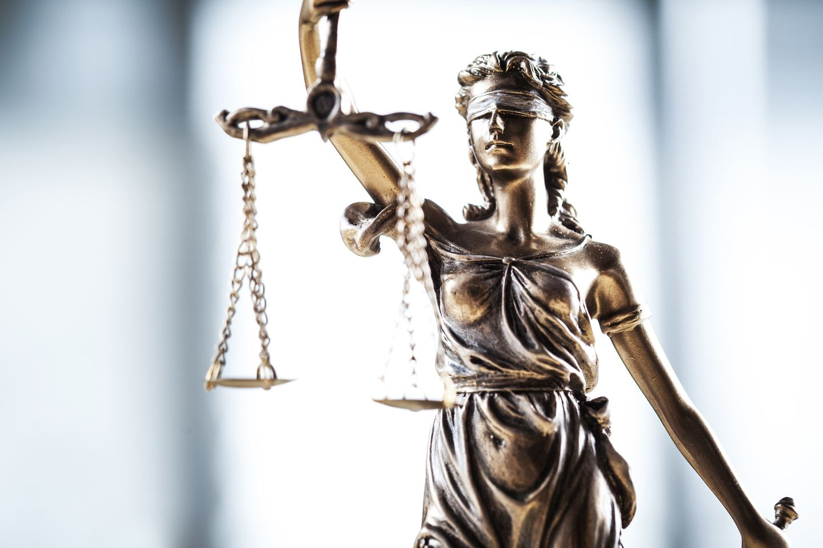
Wat zou jij van God willen ontvangen?

Slide 6
Verlang naar iets dat komt

Slide 7
Dat smaakt nu al naar meer

Slide 8
Verwerkingsvragen
Wat zou jij van God willen ontvangen?
Op welke manier verlang jij naar recht? Breng dit gerust in gebed bij God.

